Slide 1
Муниципальное автономное дошкольное образовательное учреждение
«Детский сад №1»
Использование технологии
ТИКО - моделирование
в развитии познавательной активности детей дошкольного возраста
Педагог-психолог
Сухова Е.С.

Slide 2
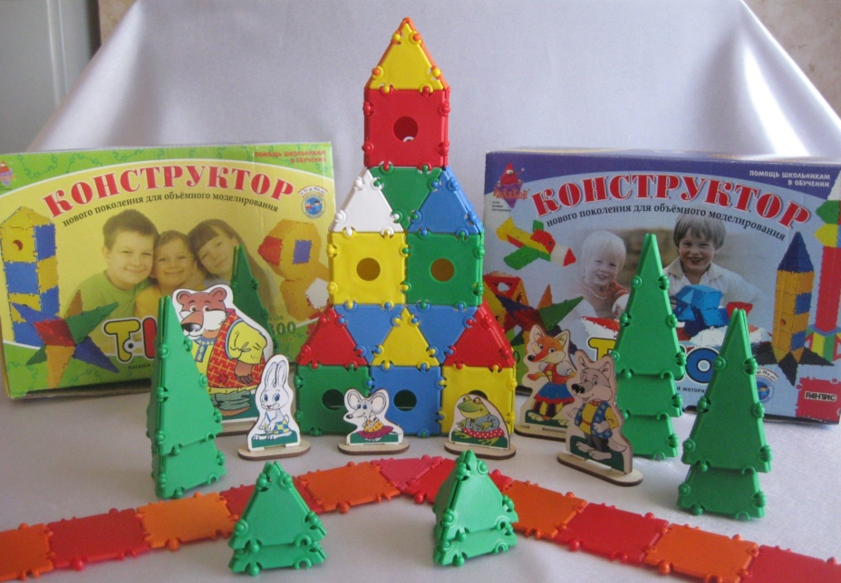
ТИКО – это
трансформируемый игровой конструктор для обучения и игры. Это набор ярких плоскостных фигур из пластмассы, которые шарнирно соединяются между собой. С помощью данного конструктора можно сконструировать бесконечное множество игровых фигур. С этим конструктором с удовольствием занимаются как мальчики, так и девочки, он практичен, гигиенически безопасен, разнообразен, имеет сертификат качества.

Slide 3
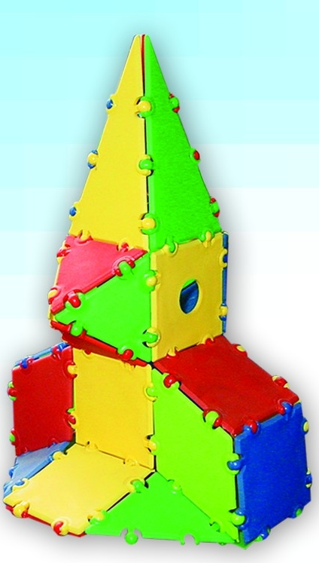
ТИКО
Творческие умения
Интеллектуальные умения
Командная работа; коммуникативные умения
Оригинальность мышления

Slide 4
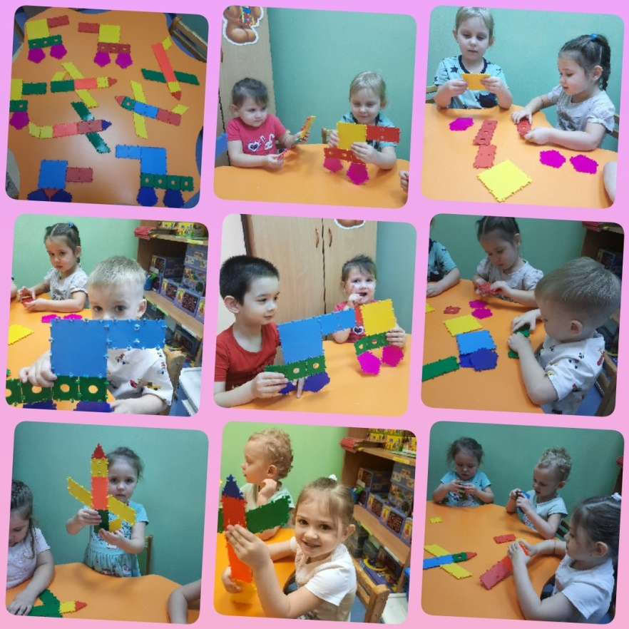
Актуальность работы
с ТИКО - конструктором
- Обеспечение развития психических процессов, познавательной активности;
- развитие мелкой моторики;
- развитие пространственного ориентирования, комбинаторных и конструкторских способностей;
- обеспечение развития детского технического творчества.

Slide 5
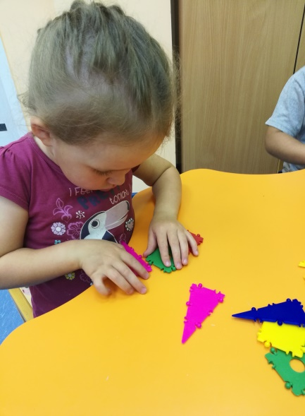
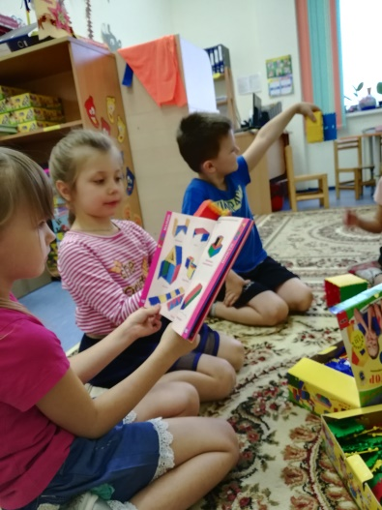
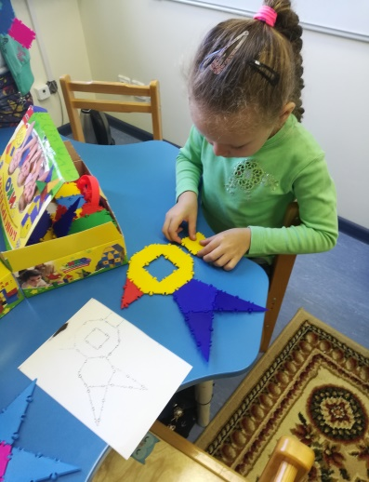
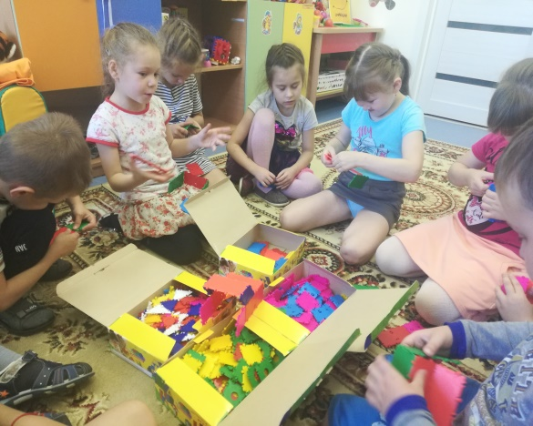
Этапы работы с ТИКО
2 этап. Создание конструкций по контурной схеме, по замыслу, составление орнаментов.
3 этап. Коллективное сюжетное конструирование.
1 этап. Ознакомление с конструктором, деталями, способами соединения, конструирование

Slide 6
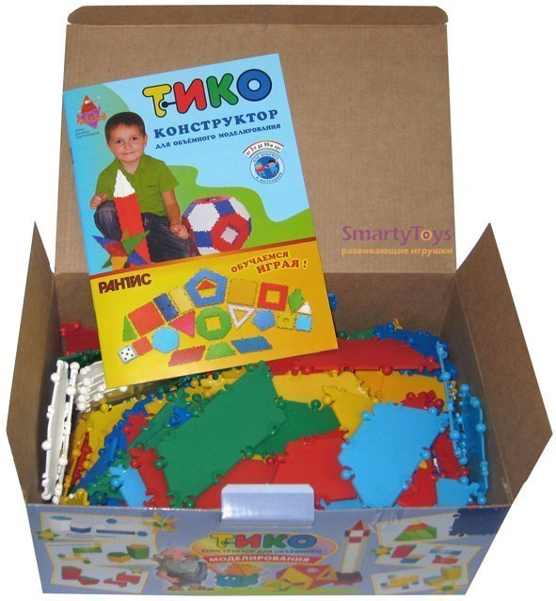
Направления использования ТИКО
Высшие психические функции
Сенсорные эталоны
Коммуникация
Игровая деятельность
Моторика
Социализация

Slide 7
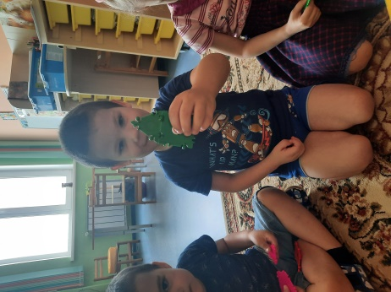
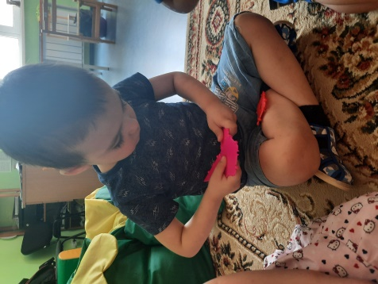
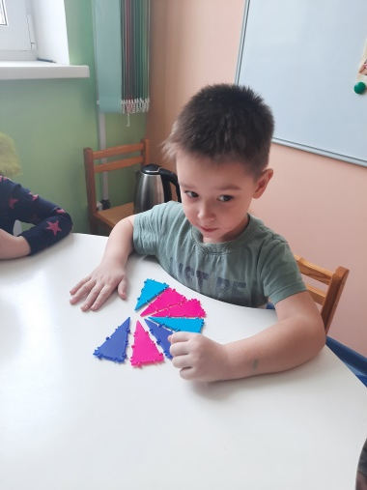
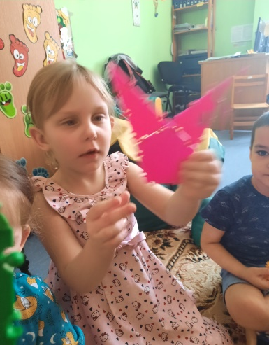
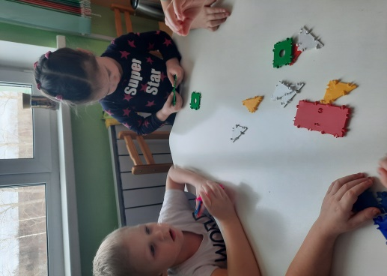
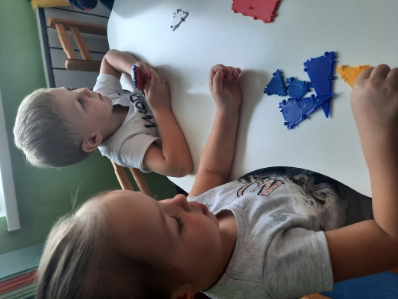
Сенсорные эталоны
Цвет
форма
размер

Slide 8
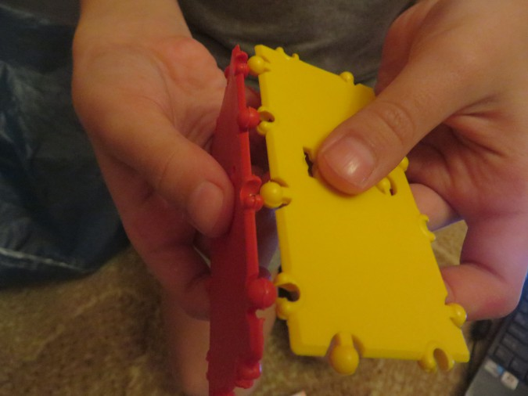
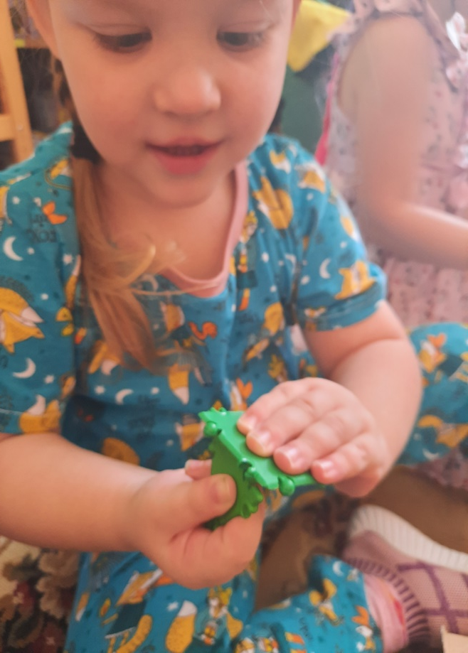
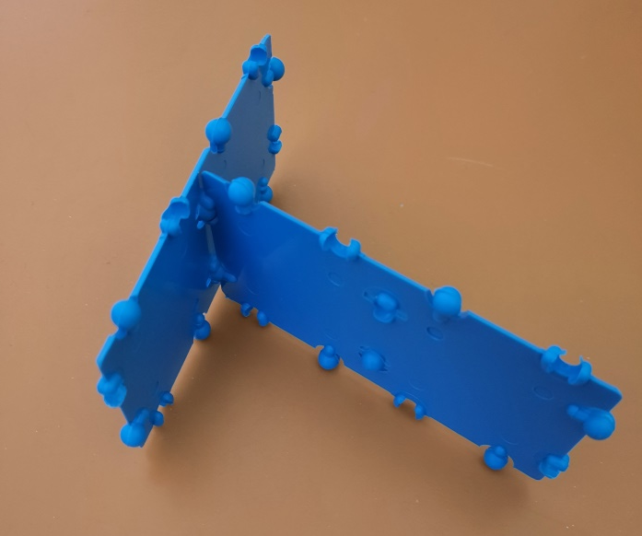
«Соединение деталей»

Slide 9
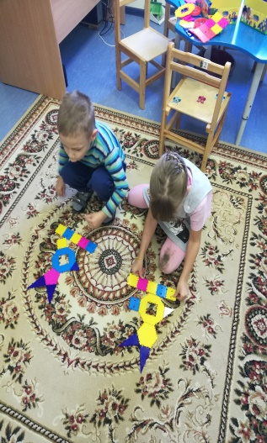
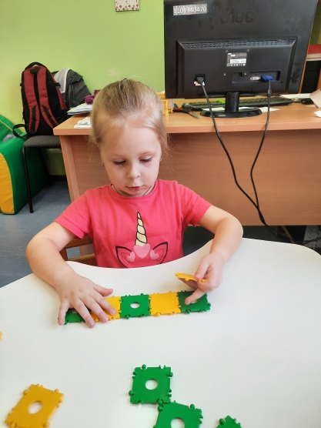
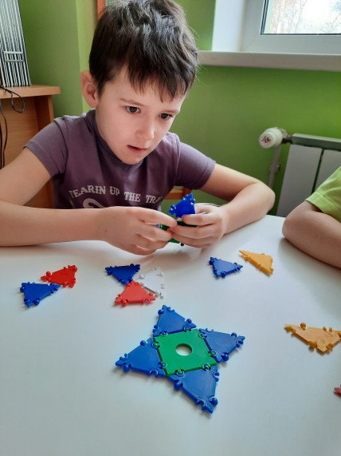
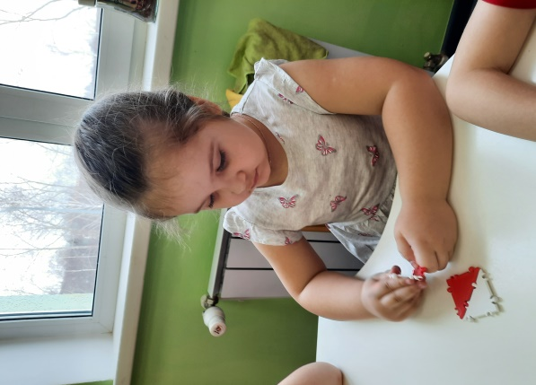
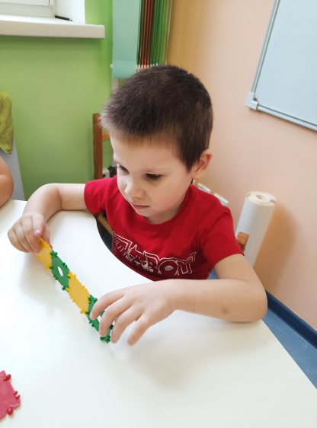
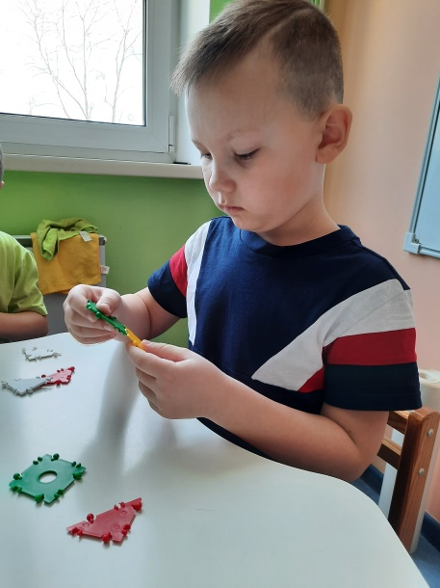
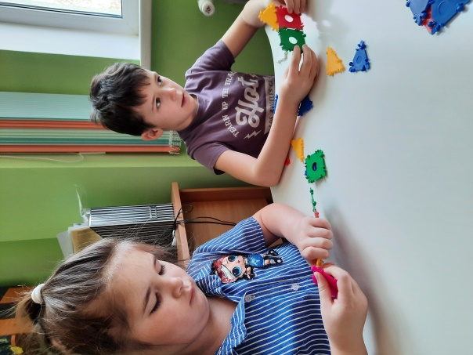
«Дорожка для Зайчика»
«Повтори по образцу»
«Соедини детали в ряд так, чтобы цвет деталей не повторялся»

Slide 10
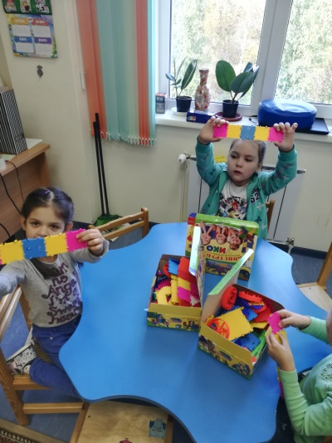
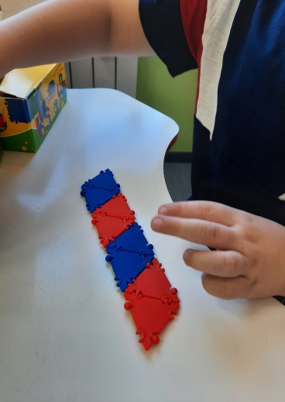
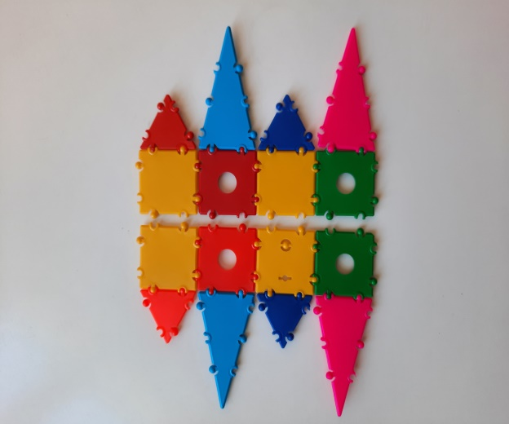
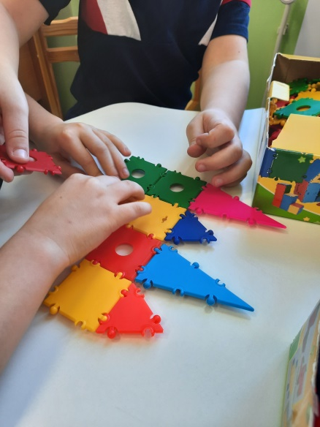
Психические процессы
Слуховой
диктант
«Симметричное
конструирование»

Slide 11
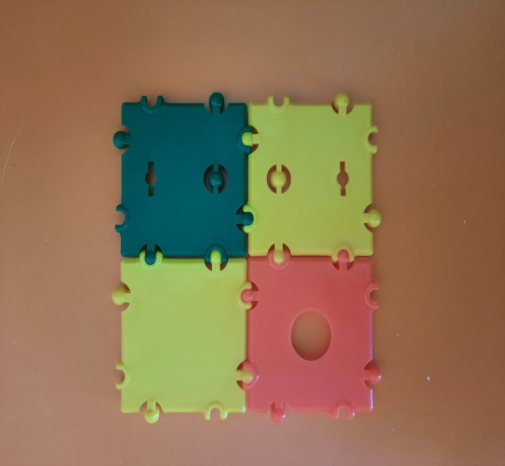
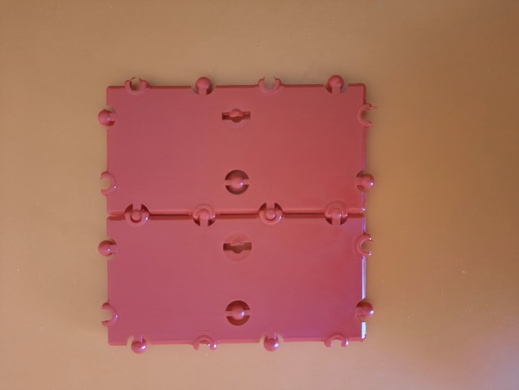
Психические процессы
«Составь фигуру»

Slide 12
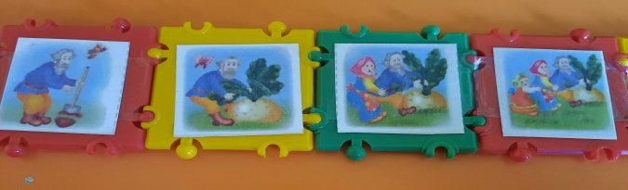
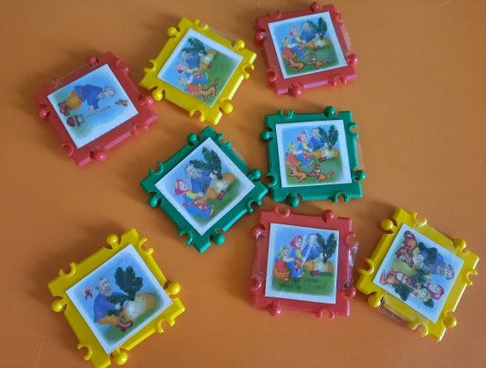
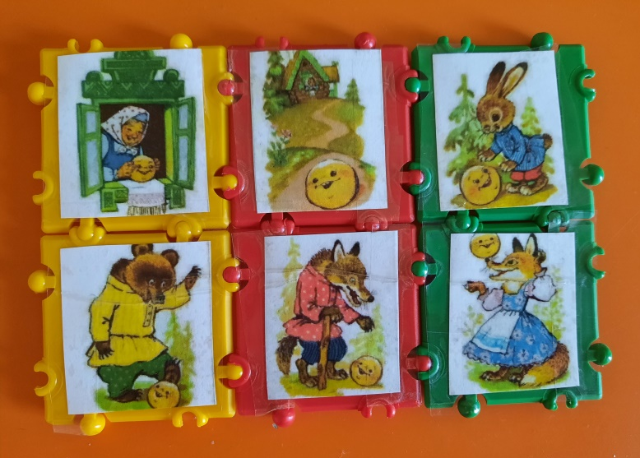
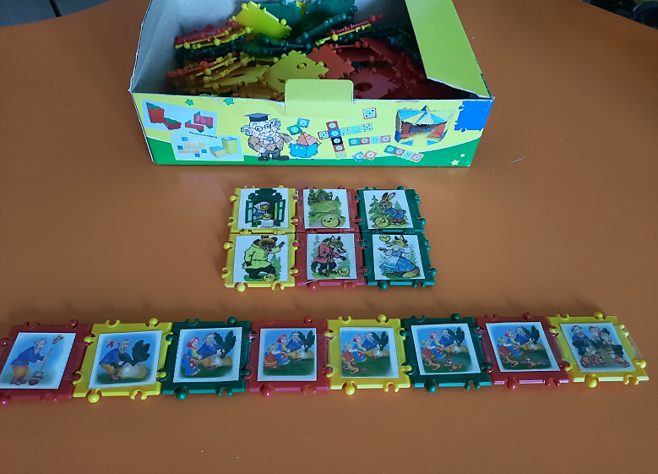
Психические процессы
«Расскажи сказку»

Slide 13
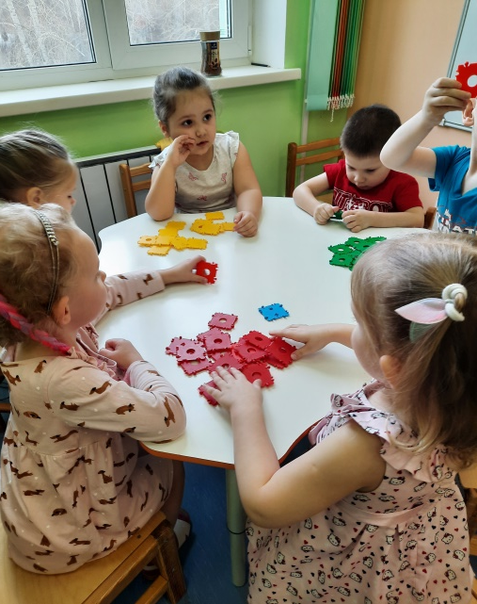
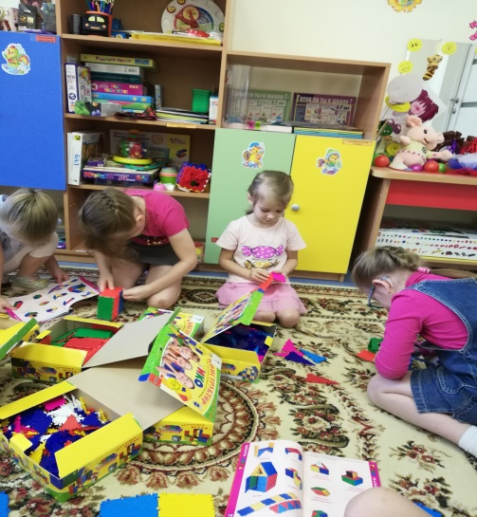
социализация

Slide 14
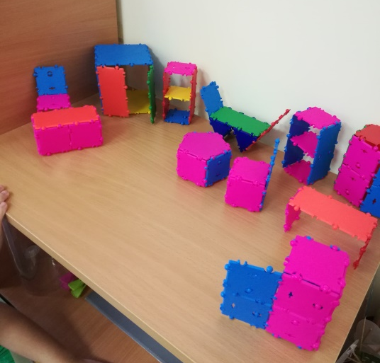
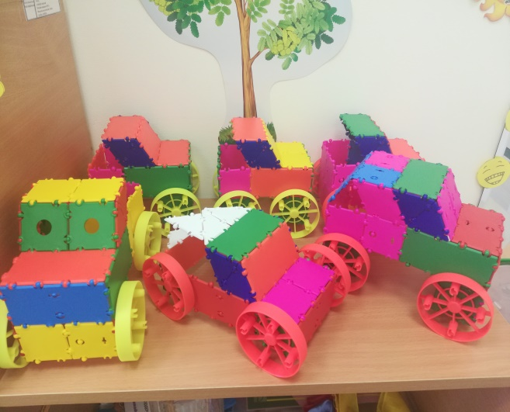
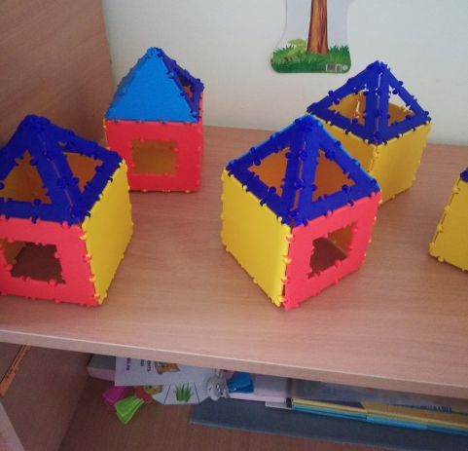
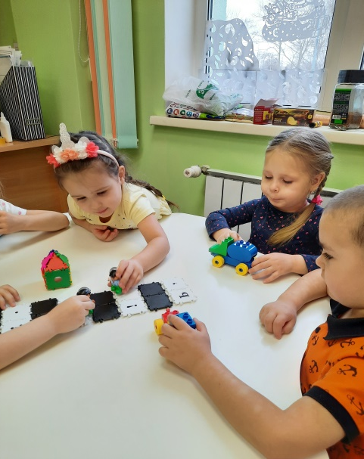
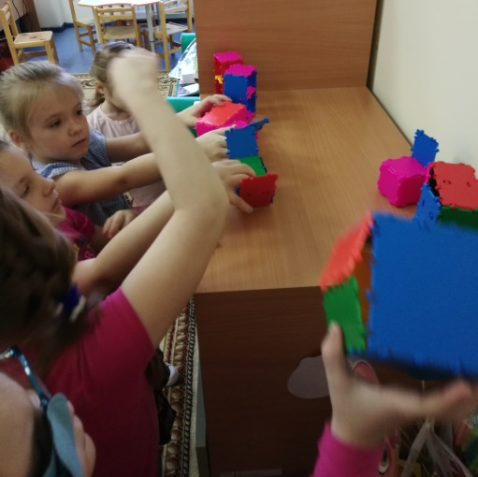
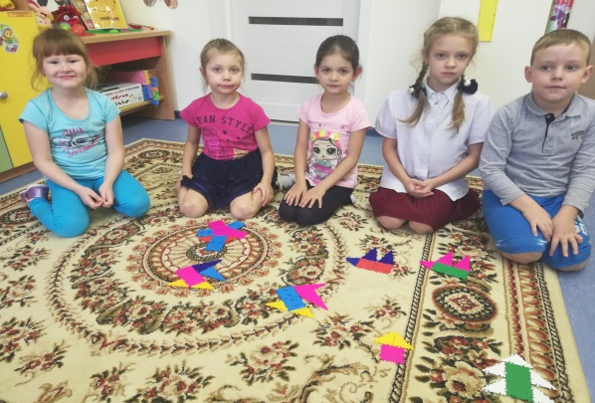
Игровая деятельность

Slide 15
Развивает разные интеллектуальные качества:
ТИКО
внимание, память, умение находить зависимости и закономерности
классифицировать и систематизировать материал
способность к комбинированию деталей и предметов
умение находить ошибки и недостатки
пространственное представление и воображение
способность предвидеть результаты своих действий

Slide 16
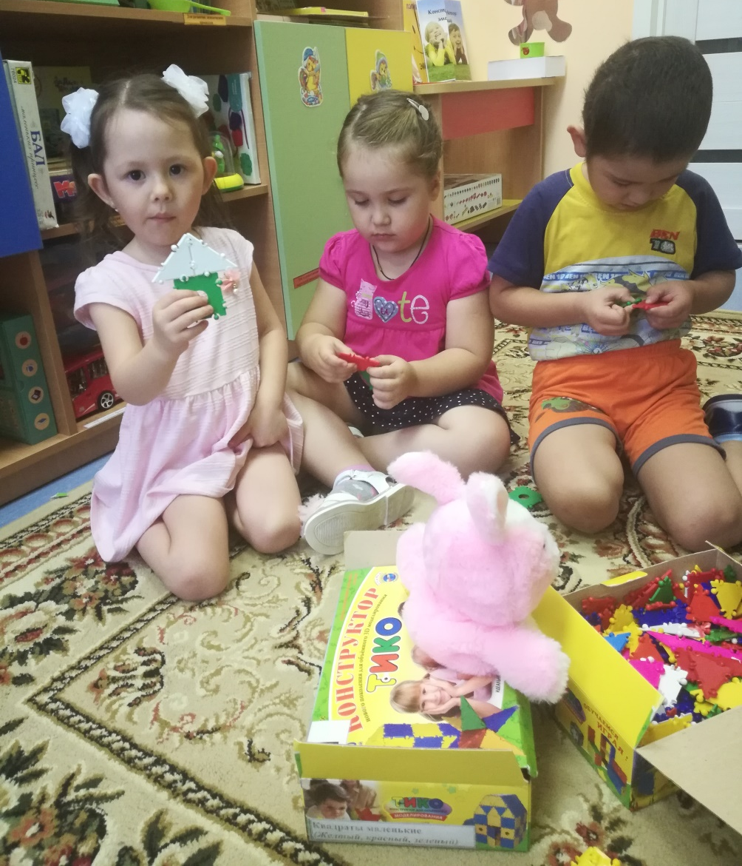
Спасибо за внимание!

